Slide 1
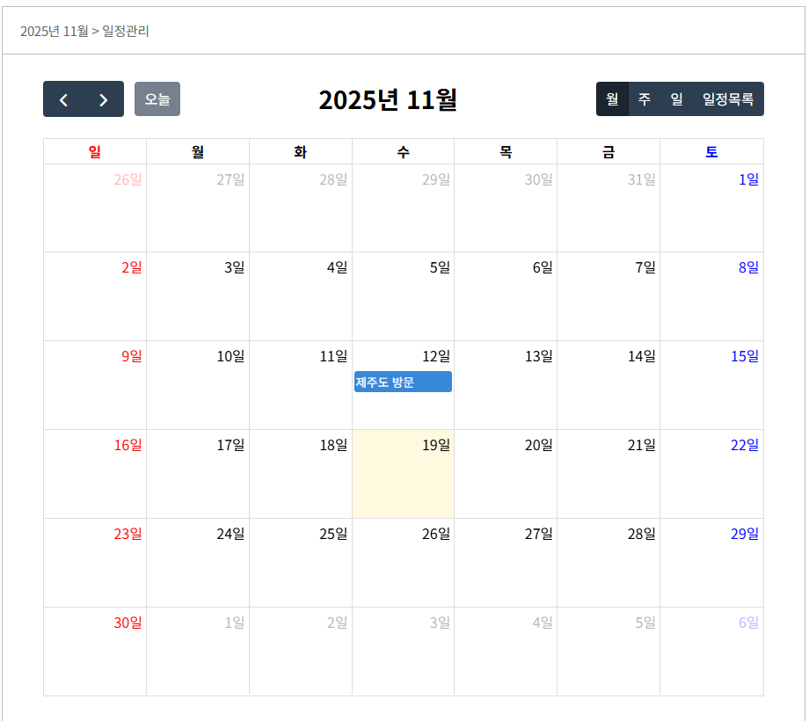
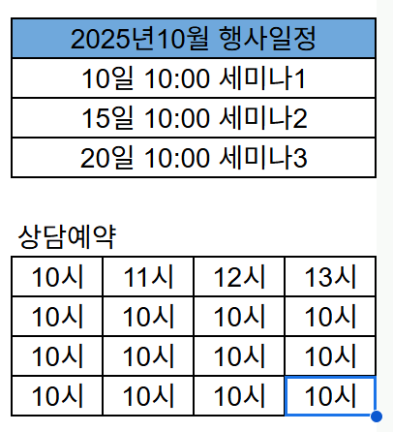
특정일자
클릭시
해당년월의
행사목록 표시

Slide 2
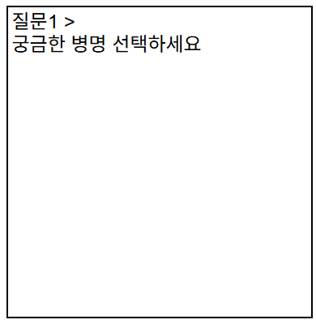
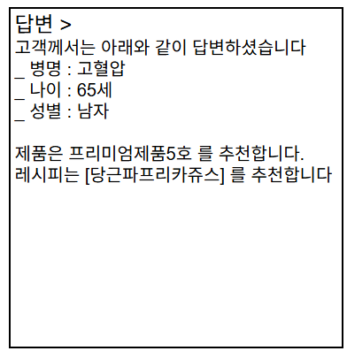
선택시
다음 질문으로
진행
신장병
고혈압
질문 답변
완료시
당뇨병
관절염

Slide 3
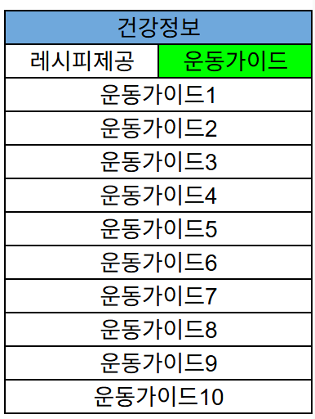
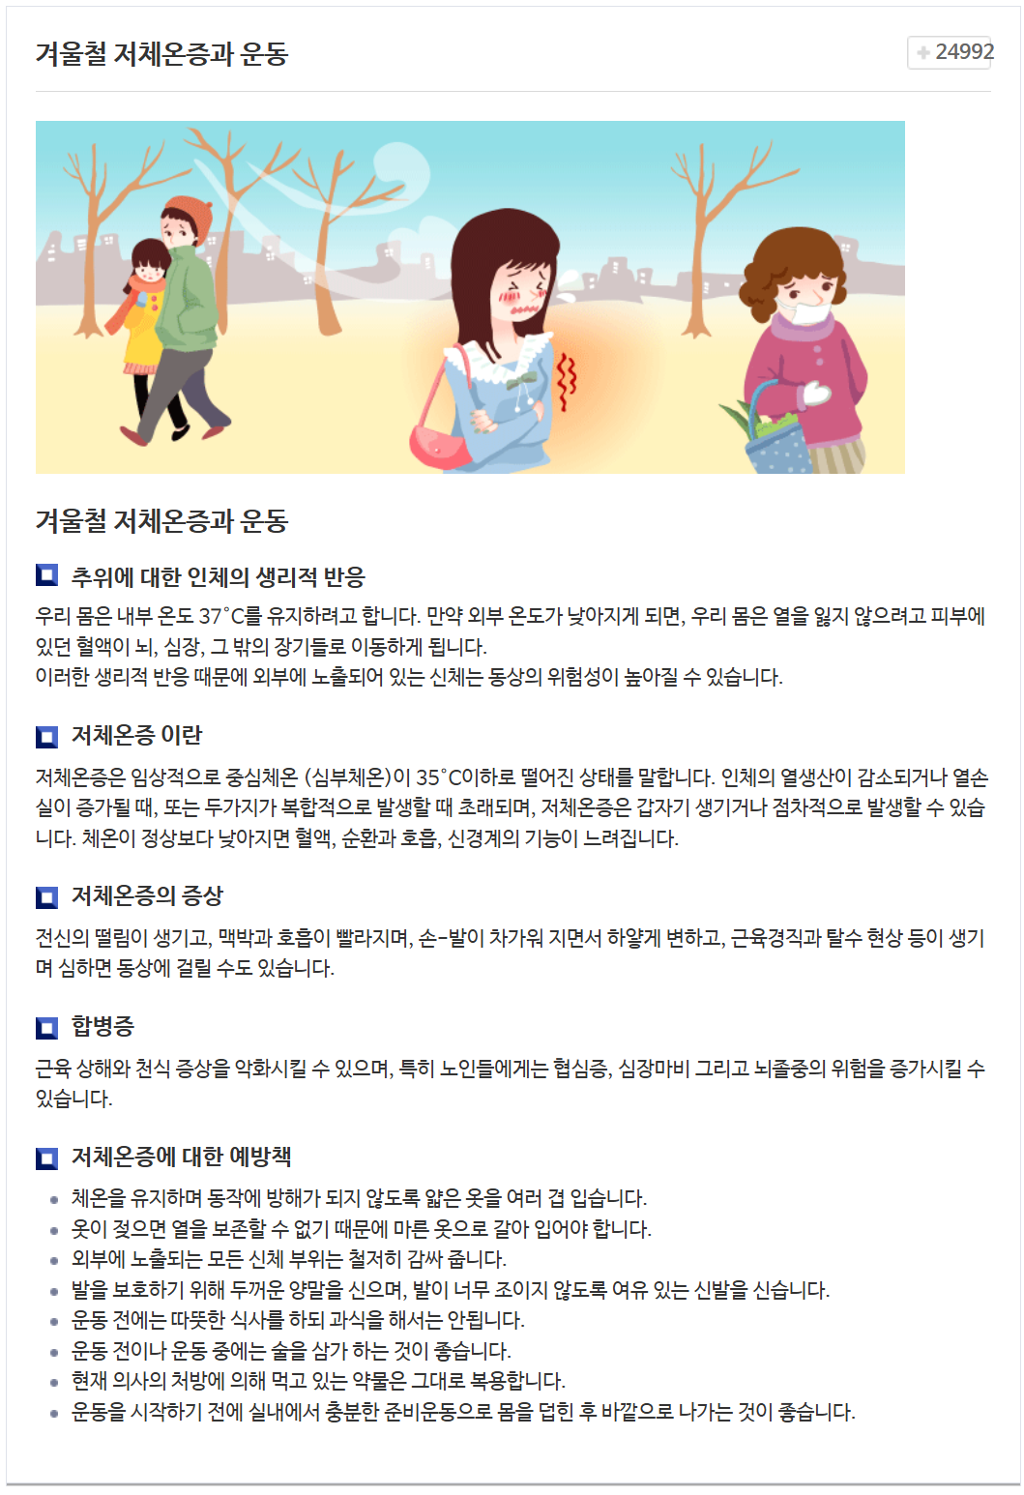
선택시
해당 URL
로 이동
신장병
고혈압
당뇨병
관절염

Slide 4
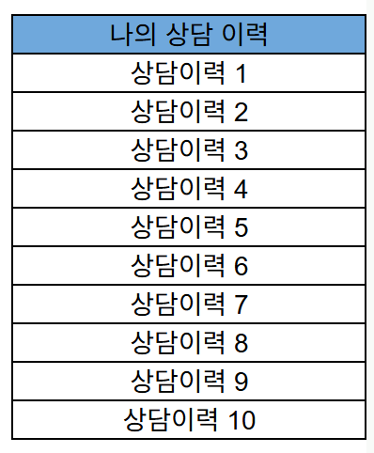

선택시
상담이력 상세내역으로 이동
신장병
고혈압
당뇨병
관절염

Slide 5
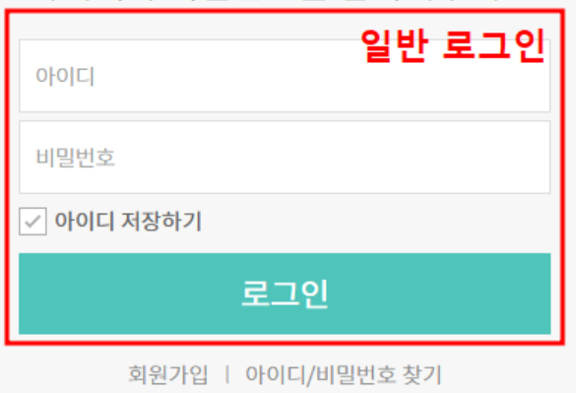
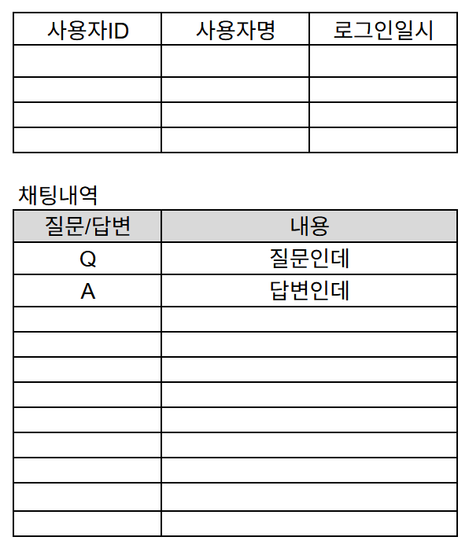
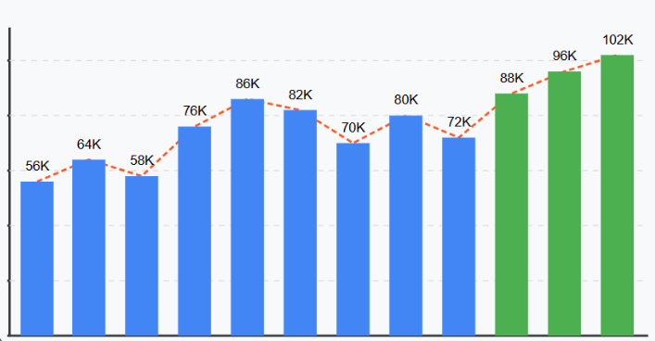
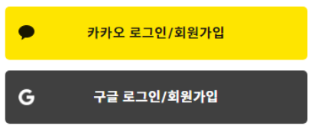
⬅질문횟수
키워드➔
신장병
고혈압
당뇨병
관절염

Slide 6
